Slide 1




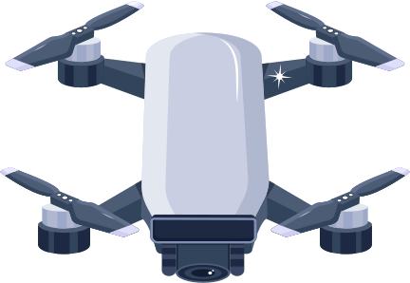



ALGORITMOS DE RASTREO DE MOVIMIENTO UTILIZANDO TÉCNICAS DE INTELIGENCIA ARTIFICIAL Y MACHINE LEARNING
TOBAR CASTRO CINTHIA

Slide 2

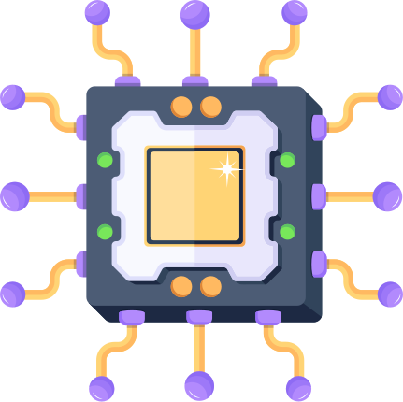
RESUMEN
Los autores analizan tres algoritmos de seguimiento de objetos en video: SIFT, SURF y ORB. Los autores concluyen que ORB es el algoritmo más eficiente en la detección de características, pero que

Slide 3
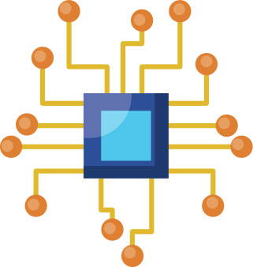
ALGORITMOS
SIFT:
SURF
ORB
Es una alternativa rápida a SIFT. Está diseñado para ser más eficiente computacionalmente y, por lo tanto, es más rápido en la detección y descripción de características.
Aunque no es tan invariante a la rotación como SIFT, es adecuado para muchas aplicaciones de reconocimiento de objetos y seguimiento en tiempo real.
Es un algoritmo robusto utilizado para la detección y descripción de características en una imágenes, invariante a la escala, la rotación y las variaciones en la iluminación, lo que lo hace útil para aplicaciones de reconocimiento de objetos y seguimiento de objetos.
Es un algoritmo de detección y descripción de características que se destaca por su velocidad y eficiencia.

Slide 4
OBJETIVO
Facilitar el estudio de entidades en movimiento en diferentes campos, como biología, estudios sociales y computación gráfica. El artículo está organizado en secciones que abordan técnicas de rastreo de objetos, metodología, desarrollo, resultados, discusiones y conclusiones, con el fin de proporcionar una comprensión completa del estudio.

Slide 5

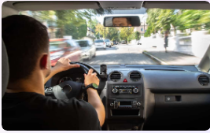
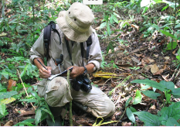

INTRODUCCIÓN
El rastreo de imágenes en campos como biología, estudios sociales, educación y seguridad. Para superar las limitaciones de la capacidad humana en esta tarea, se propone la automatización a través de algoritmos de seguimiento basados en visión por computadora y machine learning. Estos algoritmos se complementarán con técnicas de filtración y operaciones morfológicas con el objetivo de identificar, rastrear y clasificar elementos en videos.
Seguimiento de vehículos
Monitoreo de fauna
Seguimiento de personas
se utilizan para monitorear y estudiar el comportamiento de los animales en la naturaleza. Estos sistemas pueden ser utilizados por biólogos para estudiar el movimiento y los patrones de comportamiento de animales salvajes.
se utilizan para seguir la actividad de personas en tiempo real. Esto puede ser útil en aplicaciones como la detección de intrusos o el monitoreo de multitudes.
Los algoritmos de rastreo de movimiento se utilizan para detectar vehículos que se mueven a través de una cámara. Esta técnica se utiliza en aplicaciones de control de tráfico y en sistemas de seguridad del vehículo.

Slide 6



ARRIAGADA Y ARACENA-PIZARRO (2019
Desarrollaron un prototipo que ayuda a los conductores a prestar atención a las señales de tránsito utilizando técnicas de visión computacional. Mendes y otros (2019) presentan un sistema para detectar la posición angular de buques mediante extracción de características en imágenes y redes neuronales artificiales. Estos sistemas tienen aplicaciones en seguridad vial y seguimiento de buques.
GRANDON-PASTEN Y OTROS (2017)
Proponen una arquitectura de solución para la reconstrucción de objetos 3D utilizando exclusivamente técnicas de visión computacional. Su enfoque se centra en la generación de mapas de profundidad y modelos 3D.

Slide 7
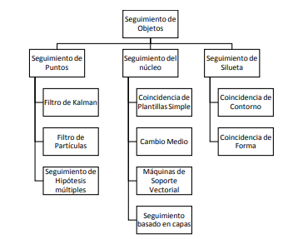

OTROS ANTECEDENTES
01
Filtro de Kalman
equilibra los valores predictivos y el ruido utilizando ecuaciones de estado.
02
Filtro de partículas
utiliza muestras con pesos asociados y se actualiza continuamente lanzando puntos al azar sobre la imagen.
Seguimiento de múltiples hipótesis
03
permite seguimientos concurrentes a trayectorias predictivas.
Seguimiento kernel
04
se basa en la identificación de objetos no estacionarios en la región entre los marcos consecutivos. La coincidencia de plantillas se basa en la comparación de sectores de imagen con plantillas.
Seguimiento por cambio de medio
05
se basa en la segmentación y la transformada de distancia. Las máquinas de soporte vectorial generan un conjunto de valores positivos y negativos.
06
Seguimiento basado en capas
incluye información sobre forma, movimiento y apariencia en cada capa. El seguimiento de silueta se enfoca en estructuras no bien definidas por figuras geométricas.

Slide 8


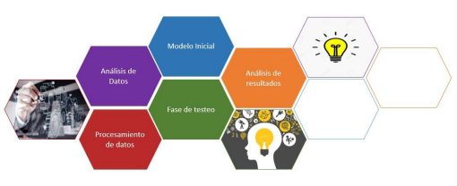

METODOLOGÍA
Fase de exploración
En esta etapa se recopilaron los datos necesarios para entrenar y probar el modelo de red neuronal.
Fase de procesamiento de datos
Aquí se realizó un análisis de datos para limpiarlos, eliminando ruido e inconsistencias.
Fase de definición del modelo inicia
Se planteó un primer modelo de red neuronal y se realizaron pruebas y ajustes para encontrar el modelo óptimo para el sistema.
Fase de prueba
Se modificó la configuración del modelo inicial basándose en los resultados obtenidos, con el objetivo de optimizar un modelo ideal para las predicciones.
Fase de comparación de resultados
En esta última fase, se comparó el desempeño del modelo inicial y final con trabajos relacionados en el análisis de imágenes.

Slide 9

DESARROLLO PROPUESTO
Validación de un enfoque de rastreo de objetos en movimiento mediante algoritmos de inteligencia artificial y machine learning.
Uso de herramientas de desarrollo en el marco de trabajo OpenCV debido a su licencia gratuita y su conjunto de rutinas para el procesamiento de imágenes.
Implementación de algoritmos como SIFT, SURF y ORB para la extracción de características.
Utilización de k-means para la clusterización y k-NN para el rastreo de objetos.
Realización de pruebas en diferentes entornos, incluyendo cambios en la luminosidad para evaluar la eficiencia del modelo.
Discusión de enfoques para la detección de objetos en movimiento, como la sustracción de fondo, el flujo óptico y la segmentación.
Mención de enfoques de clasificación basados en la forma, textura y color de los objetos en movimiento.
Aplicaciones en sistemas de seguridad, seguimiento de objetos en video y análisis de movilidad.

Slide 10

Estudio de la literatura y selección de algoritmos: Basándose en la revisión de la literatura y la descripción de algoritmos disponibles, se procedió a crear un modelo de rastreo de objetos en movimiento.
Conjunto de entrenamiento con una zanahoria: Se eligió una zanahoria como objeto de entrenamiento debido a su uniformidad y familiaridad. Se tomaron 30 imágenes de la zanahoria desde diversas posiciones, ángulos e iluminaciones para garantizar la robustez del modelo ante cambios en la iluminación y la rotación.
Extracción de puntos clave y descriptores: Se calcularon puntos clave en las imágenes de entrenamiento utilizando los descriptores SIFT, SURF y ORB. Cada punto clave tenía su propio descriptor, con SIFT otorgando 128 descriptores por punto, SURF otorgando 64 y ORB proporcionando 32, lo que sumó un total de 21,000 descriptores.
Reducción de dimensionalidad con K-Means: Dado el gran número de descriptores, se aplicó el algoritmo K-Means con k = 1000 para reducir la dimensionalidad y encontrar 1000 clústeres que definieran los descriptores relevantes en las 30 imágenes de entrenamiento.
Desarrollo de una aplicación con OpenCV: Se crearon funciones personalizadas en C y C++ utilizando el marco de trabajo OpenCV para acceder a la cámara y capturar frames en tiempo real.
Procesamiento de video en tiempo real: Una vez desarrollada la aplicación, se activó la cámara para capturar video en tiempo real. Para cada frame, se calcularon puntos clave y descriptores utilizando SIFT, SURF y ORB.
Correspondencia con los centroides de K-Means: Los descriptores de los frames en tiempo real se emparejaron con los 1000 centroides obtenidos previamente mediante K-Means. Esto se hizo utilizando un clasificador de k vecinos más cercanos, midiendo la distancia desde los centroides a cada descriptor.
Prueba con diferentes escenarios: Se realizaron pruebas del modelo en dos entornos diferentes: uno donde el objeto (zanahoria) se encuentra solo y otro donde el objeto se encuentra junto a otros elementos con formas y colores diferentes.
RESULTADOS

Slide 11
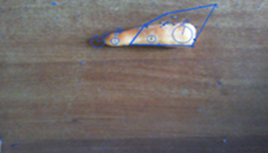
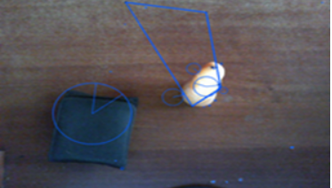
RESULTADOS UTILIZANDO SIFT
ambiente 2
ambiente 1

Slide 12
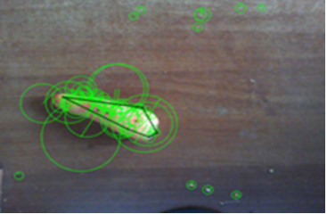
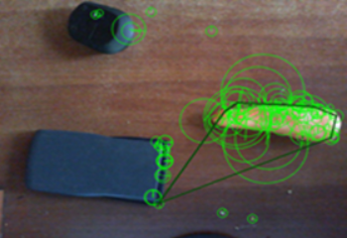
RESULTADOS UTILIZANDO SURF
ambiente 2
ambiente 1

Slide 13
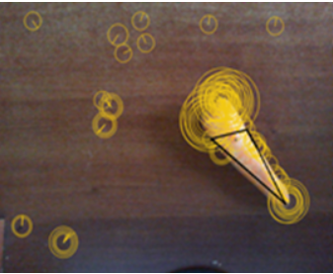
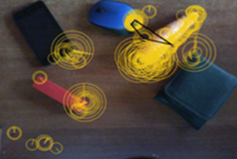
RESULTADOS UTILIZANDO ORB
ambiente 2
ambiente 1

Slide 14


CONCLUSION
La gran variedad de técnicas y soluciones disponibles para la detección y seguimiento de objetos en movimiento puede resultar abrumadora. Es esencial definir claramente el alcance y los objetivos del proyecto, ya que el tipo y número de objetos pueden influir significativamente en el rendimiento de los algoritmos seleccionados.
Los resultados obtenidos indican que los modelos desarrollados funcionaron bien en un ambiente controlado. Sin embargo, en un entorno no controlado, se observaron errores y una disminución significativa en la precisión. Para mejorar esto, se sugiere utilizar conjuntos de entrenamiento más extensos, lo que permitiría realizar más iteraciones y abordar de manera más efectiva los desafíos presentes en un entorno no controlado
_

Slide 15
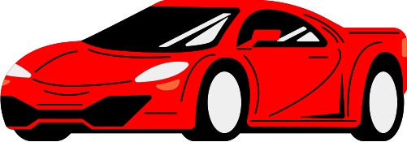
VIDEO
v

Slide 16
MUCHAS GRACIAS
POR VER ESTA PRESENTACIÓN

